Slide 1
NAGYBÖJT
Felkészülés húsvét ünnepére

Slide 2
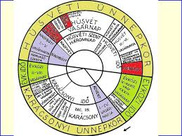
A nagyböjt hamvazószerdától húsvét hajnaláig tart

Slide 3
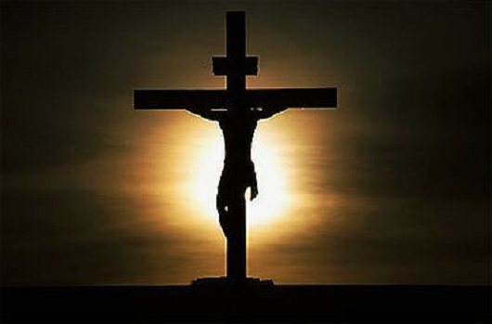
A nagyböjtben Jézus szenvedésére és kereszthalálára emlékezünk. Hálából Jézus szeretetéért megbánjuk és meggyónjuk bűneinket, igyekszünk megváltozni, jobb emberré válni.

Slide 4
Böjt:
Lemondok valami jóról, ami nem tilos,
Jézus iránti szeretetből,
Hogy lelkemet megerősítsem a bűn elleni küzdelemre, vagy más nemes célra ajánlom fel ezt a lemondást.

Slide 5
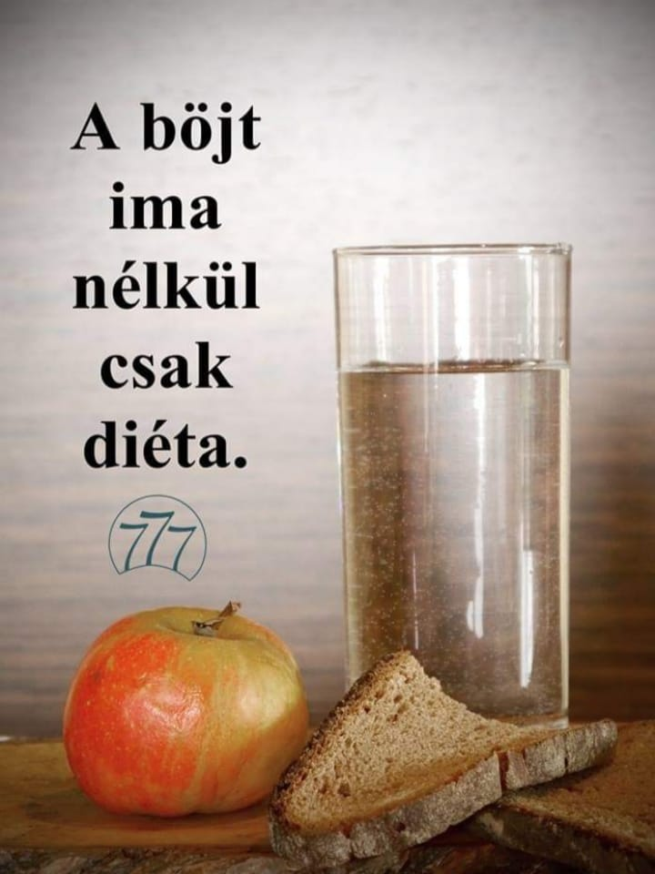
Böjt és diéta / fogyókúra abban hasonlít, hogy lemondunk valamiről, ami nem bűn. Azonban a fogyókúra / diéta célja az, hogy szebb vagy egészségesebb legyek. A böjt célja viszont az, hogy közelebb kerüljek Istenhez, vagy ha azért böjtölök, mert valamit kérek Istentől, akkor a más emberekért vállalt nemes lemondás, illetve más emberek sorsának jobbra fordítása a célom.

Slide 6
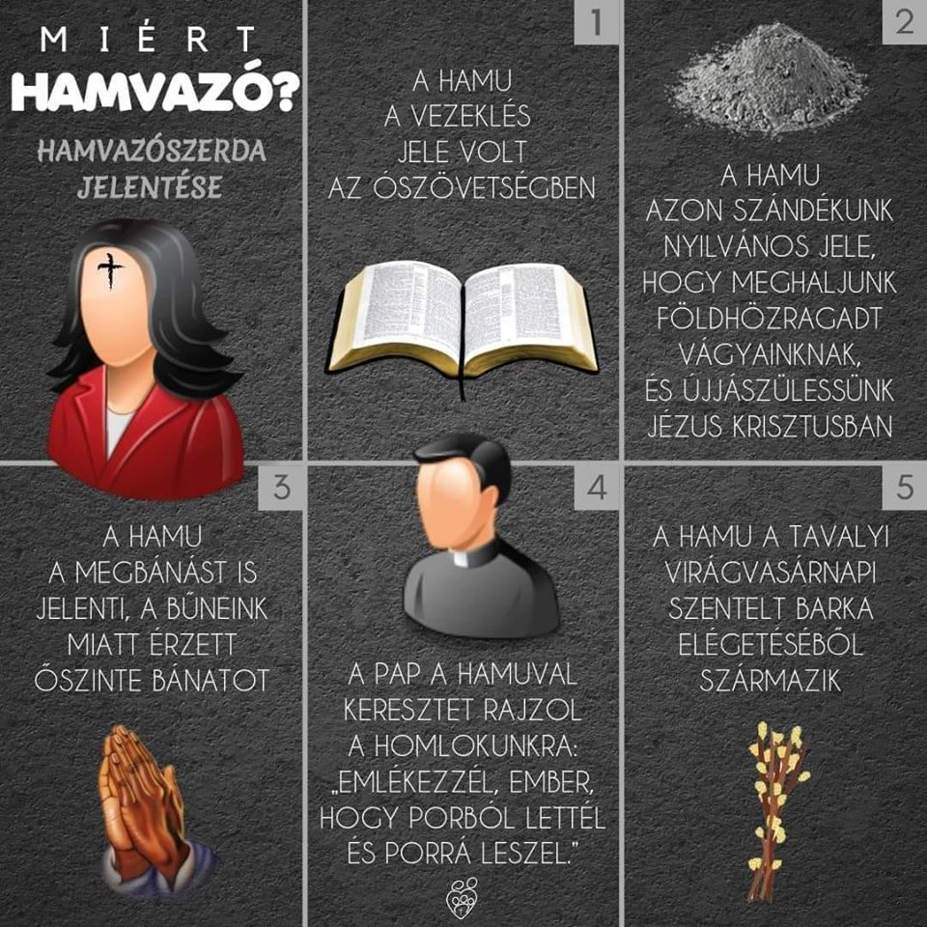

Slide 7
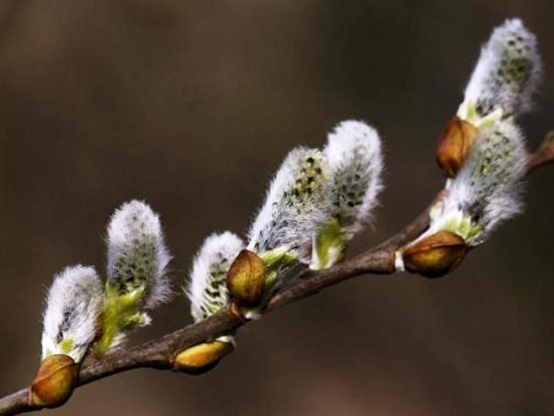
A nagyböjt hamvazószerdával kezdődik
Az előző évi virágvasárnapi barkát elégetik. Az így keletkezett hamut használjuk a hamvazkodáshoz.
A pap hamuba mártott ujjával keresztet rajzol homlokunkra, miközben ezt mondja:
„Emlékezzél ember, hogy por vagy és porrá leszel!”
Vagy
„Térj meg és higgy az evangéliumban!”

Slide 8
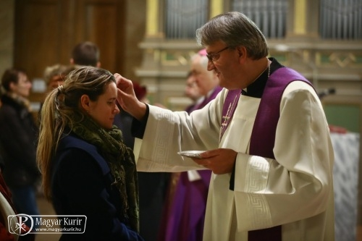

Slide 9
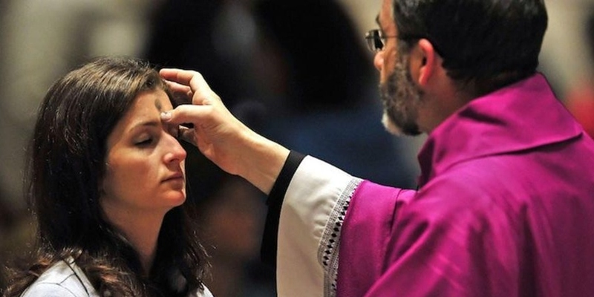

Slide 10
A nagyböjt színe a lila vagyis viola. Ez a bűnbánat színe. A lila újabban a gyász színe is. Ez is része a nagyböjtnek, mert Jézus szenvedésére és halálára emlékezünk. Ilyenkor lila a stóla, a miseruha színe, de lilák a templomi terítők is. Sok helyen eltakarják a szép oltárképet egy nagy lila lepellel, amin egy nagy fehér kereszt van. (manapság a temetési palást is sokszor lila a fekete helyett.)

Slide 11
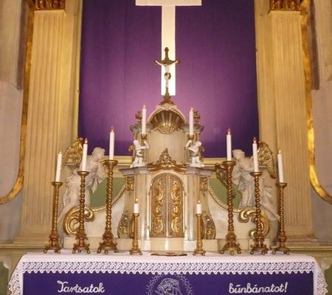
Látszik a lila oltárterítő (a kép alján), de látszik az is, hogy az oltárképet nagy lila lepellel takarták el, amin egy nagy fehér kereszt van (ez látszik a kép felső felén. A kereszt csúcsa sajnos lemaradt a képről). A középen látható oltárszekrény (tabernákulum) szolgál az Oltáriszentség őrzésére. Az Oltáriszentségben kenyér alakban van köztünk Jézus. Jelenlétét a piros színű örökmécses jelzi, ami ezen a képen nem látszik.

Slide 12
L i la
s tóla

Slide 13
Lila, vagyis viola miseruha

Slide 14
Hogyan böjtöljünk?
14 éves kor alatt
A hústilalom nem kötelező
Hamvazószerdától húsvét hajnaláig lemondok valamiről Jézus iránti szeretetből
Többet imádkozunk
Sokkal szebben, jobban végezzük kötelességeinket
Segítünk, ahol tudunk
Nem megyünk zenés-táncos mulatságba, buliba.

Slide 15
14 és 18 éves kor között
Kötelező hústilalom van hamvazószerdán és nagyböjt péntekjein, de a szigorú böjt még nem kötelező
Gyónjon meg és áldozzon
Mondjon le valamiről 40 napig Jézus iránti szeretetből
Egyébként minden kötelező számára, ami a 14 év alattiaknak.

Slide 16
18 éves kor felett
- Hamvazószerdán, nagyböjt péntekjein és nagypénteken hústilalom
- Hamvazószerdán és nagypénteken szigorú böjt, ami azt jelenti
Húst nem ehetünk
Csak háromszor ehetünk egy nap
De csak egyszer lakhatunk jól
Fel vannak mentve a böjtölés alól
A betegek
A várandós és szoptatós anyák
A nehéz fizikai munkát végzők
Azok, aki nem otthon, hanem vendégségben vagy menzán, üzemi konyhán étkeznek, ha nincs lehetőségük húsmentes ételt választani.

Slide 17
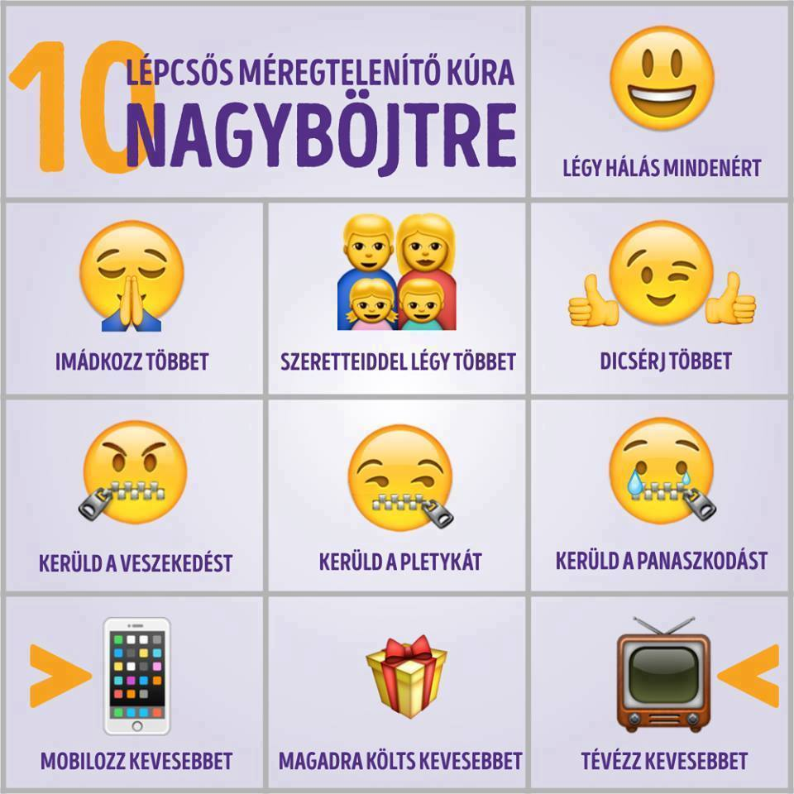

Slide 18
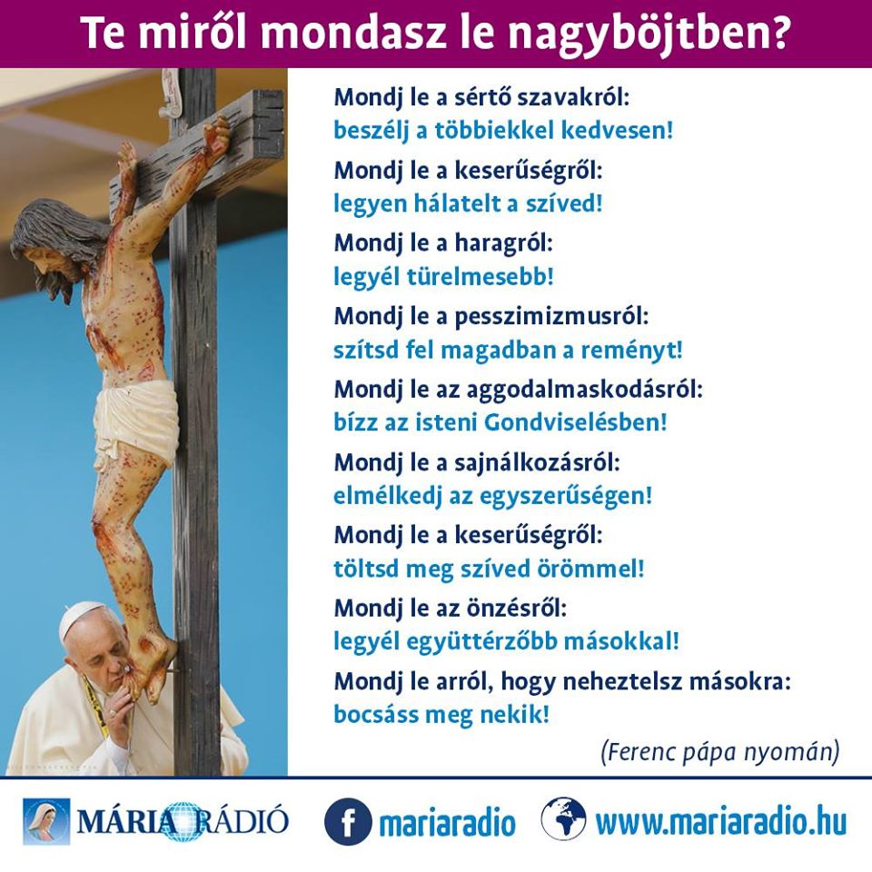

Slide 19
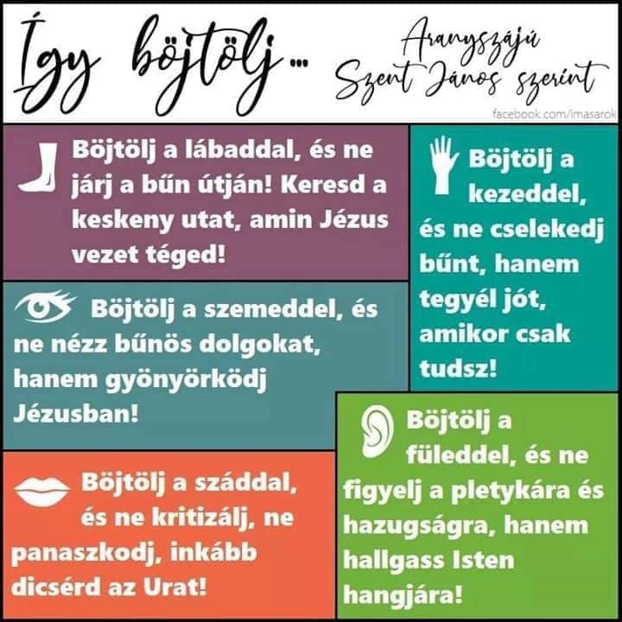

Slide 20

A zöld böjt hasznos lehet, de önmagában kevés.
Nincs baj azzal, hogy védjük a természetet és a Föld nevű bolygót. Azonban az itt látható tanácsok közül csupán egy javítja ember és Isten kapcsolatát (pedig ez a böjt lényege!!!), a többi magában hordozza azt a veszélyt, hogy a böjt puszta természetvédelemmé silányul.
Viszont ha igazán jól böjtölünk és Isten iránti szeretetből megfékezzük és visszaszorítjuk vágyainkat, az magával hozza a teremtett világgal való jobb viszonyunkat is.

Slide 21
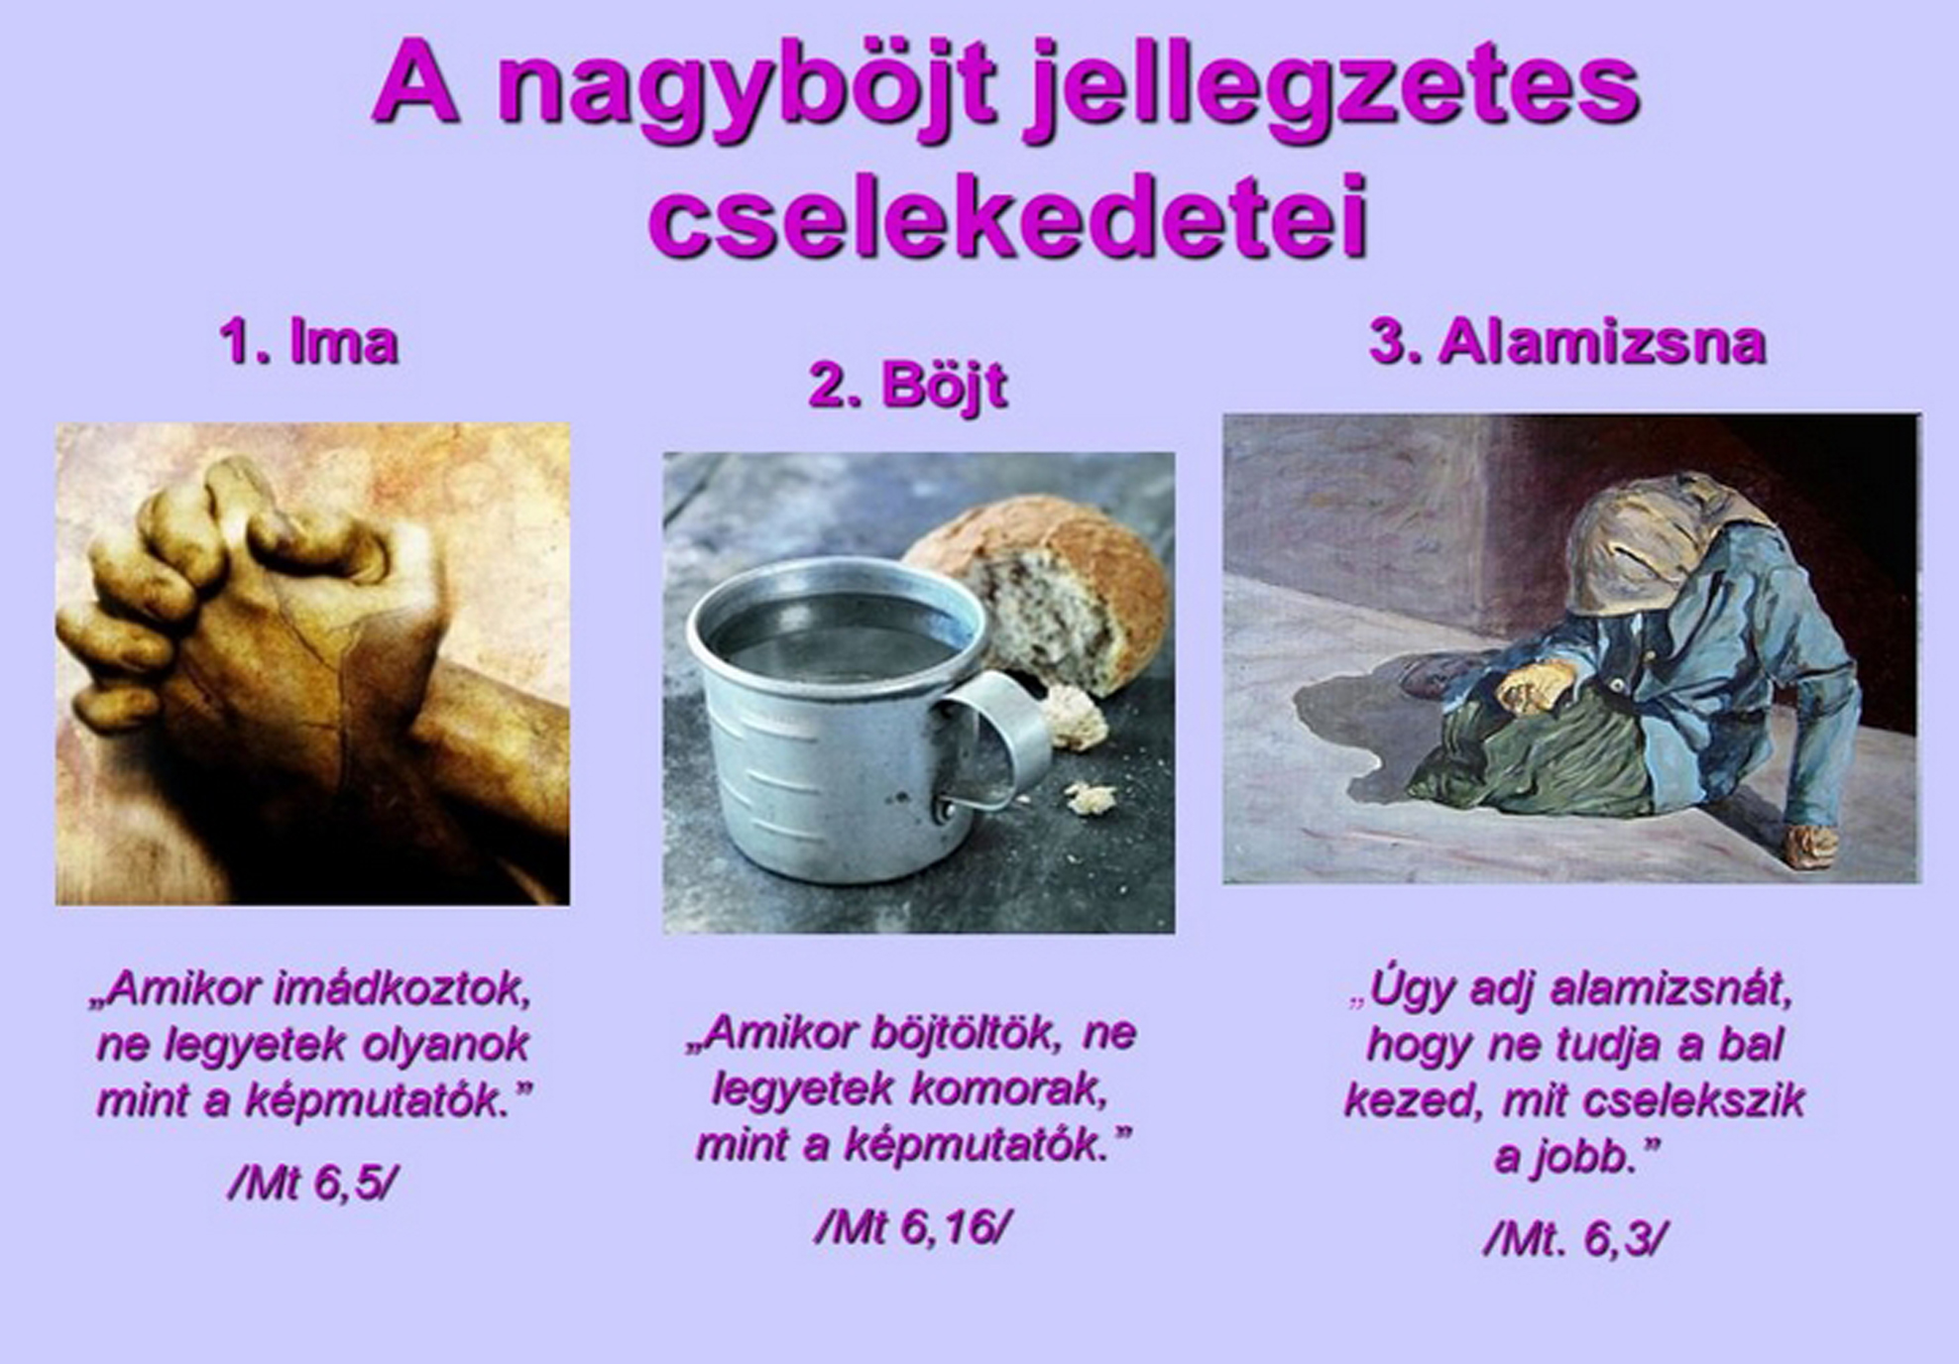

Slide 22
Nagyböjtben a szentmise sem annyira ünnepélyes
Nem éneklünk dicsőséget
Nem éneklünk „Allelúját”
Az orgona csak az éneket kíséri, önmagában nem szólhat
Az orgona halkabban szól mint máskor.
Az oltárokon nincs virág a templomban.

Slide 23
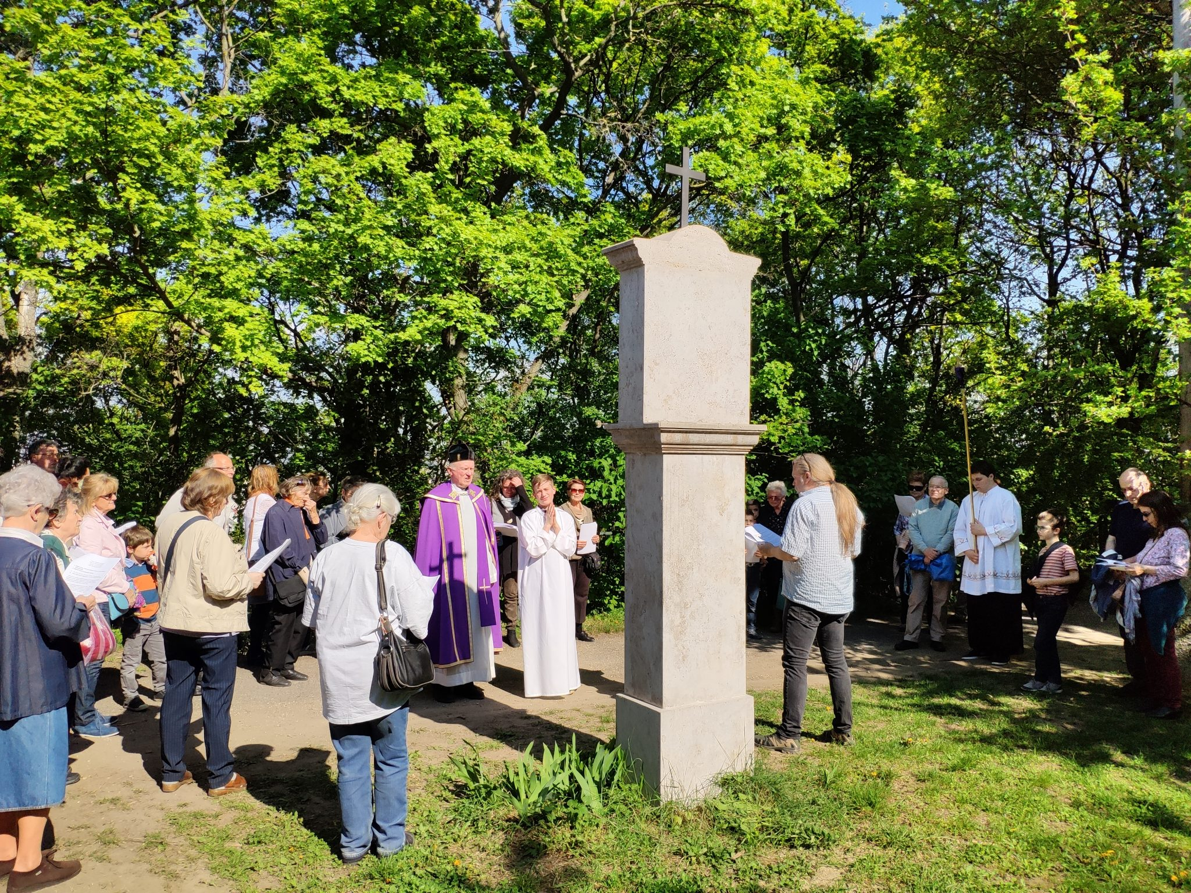
Nagyböjtben szokás a keresztút-járás. A szokást a keresztes lovagok hozták Európába Jeruzsálemből, akik ott végigjárták Jézus eredeti keresztútját, és végig imádkozták azt. Ezért vannak az utak mentén vagy a templomban keresztúti stációk.

Slide 24
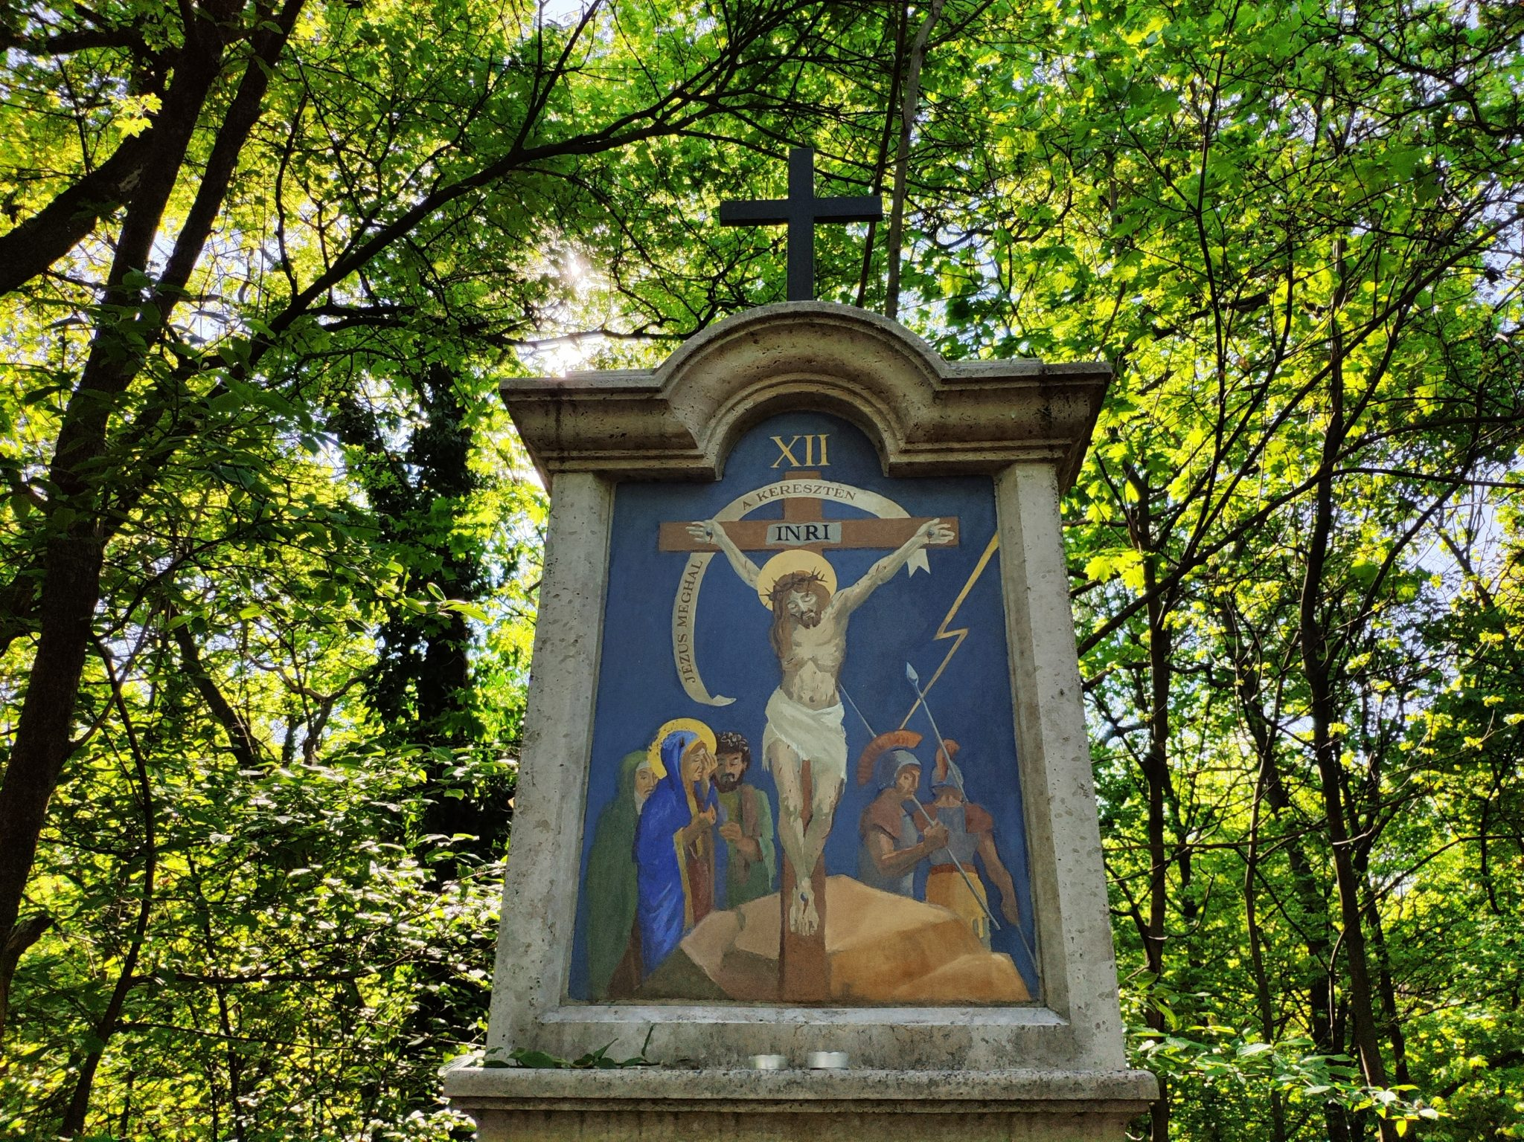
Út menti keresztúti stáció

Slide 25
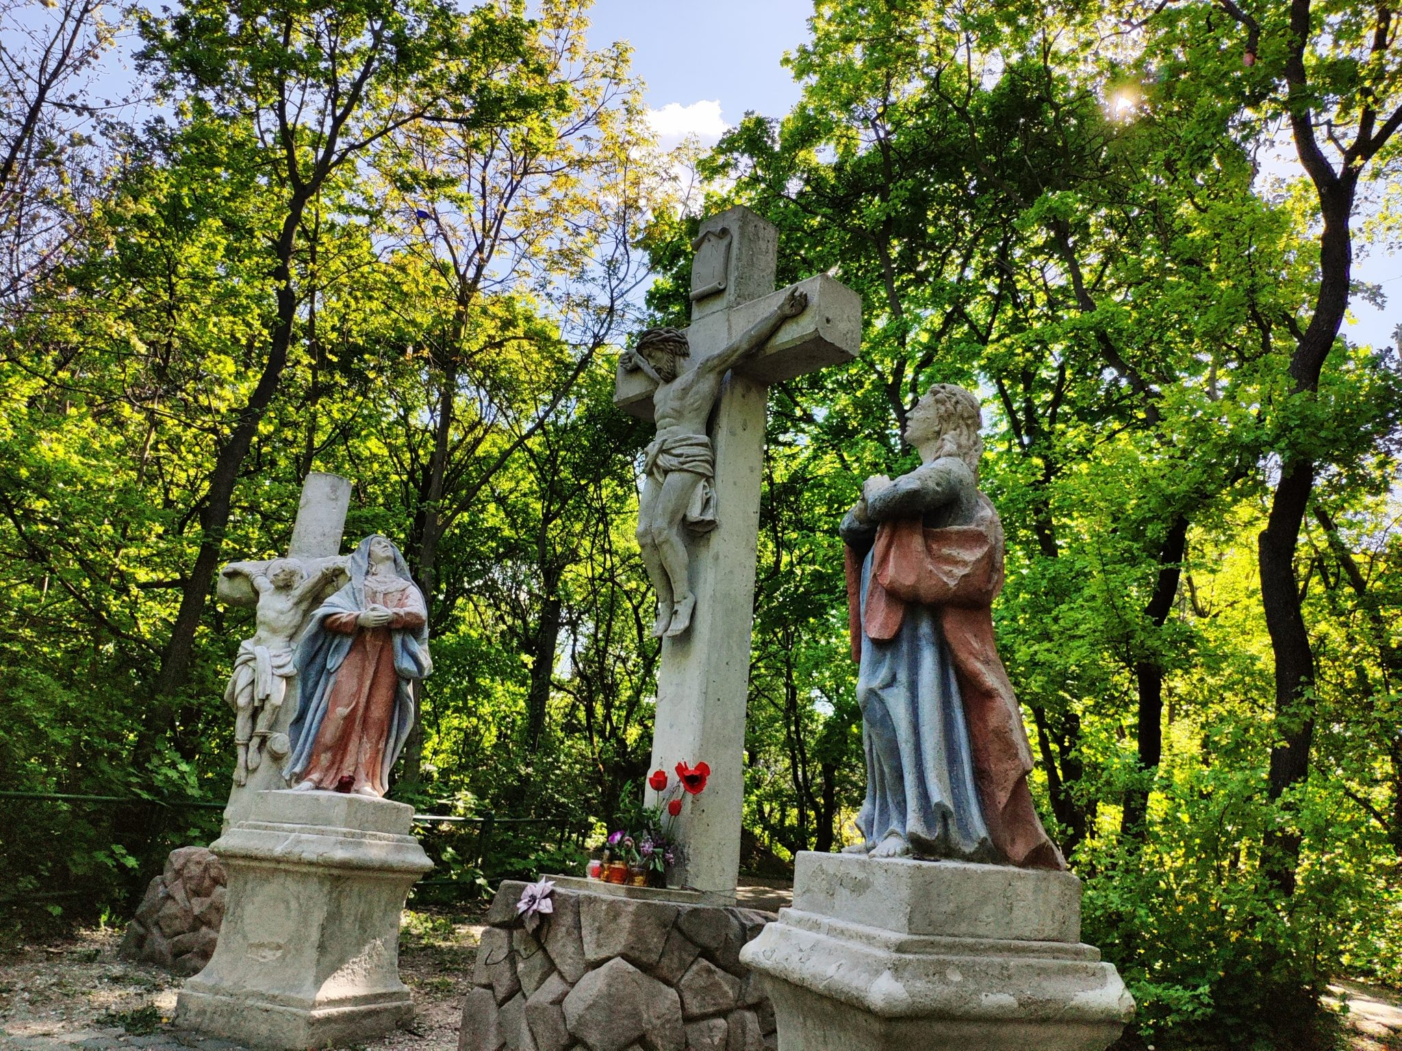
Utak mellett, vagy dombok tetején szokott lenni Kálvária, vagy kereszt. Jézus keresztje alatt Szűz Mária, Szent János apostol és/vagy Szent Mária Magdolna áll.

Slide 26
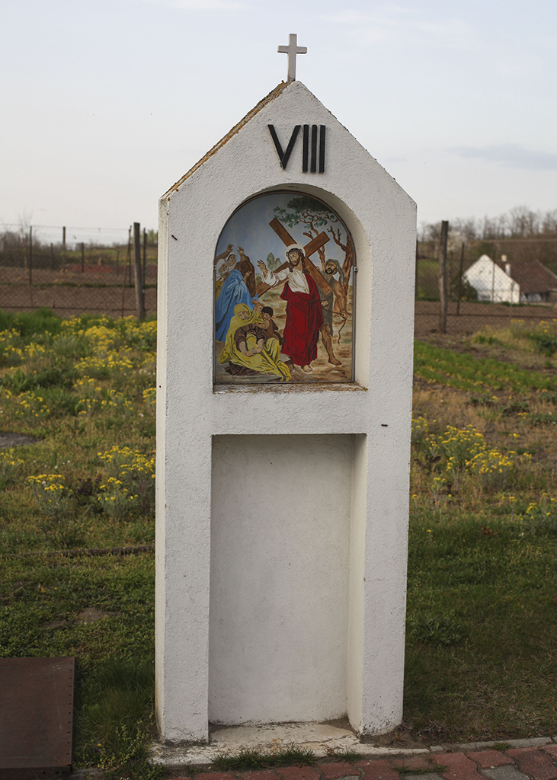
Jézus keresztútjának hagyományosan 14 állomása van, manapság azonban hozzákapcsolják XV. Állomásként Jézus feltámadását is.

Slide 27
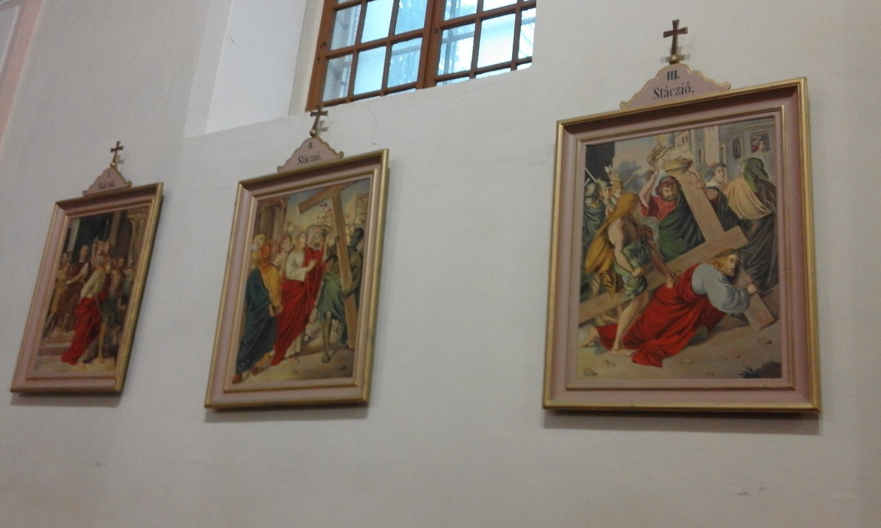
Keresztúti stációk (állomások) a templomban.

Slide 28
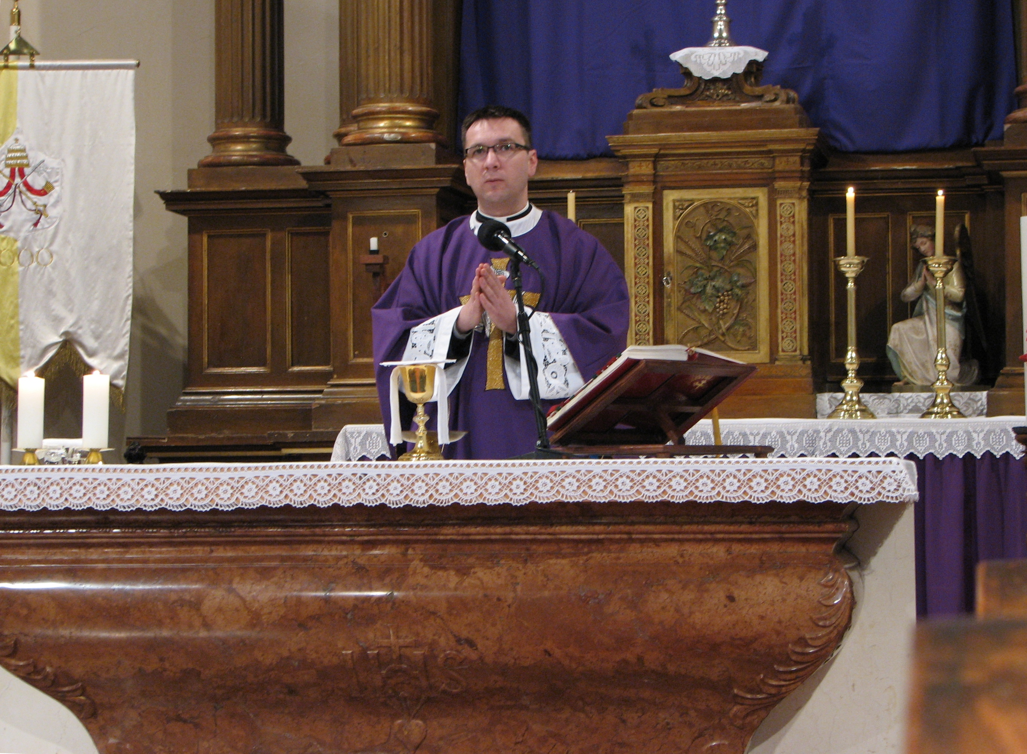
Nagyböjt első felében az 1-5. hétig a bűnbánat van a figyelem középpontjában.

Slide 29
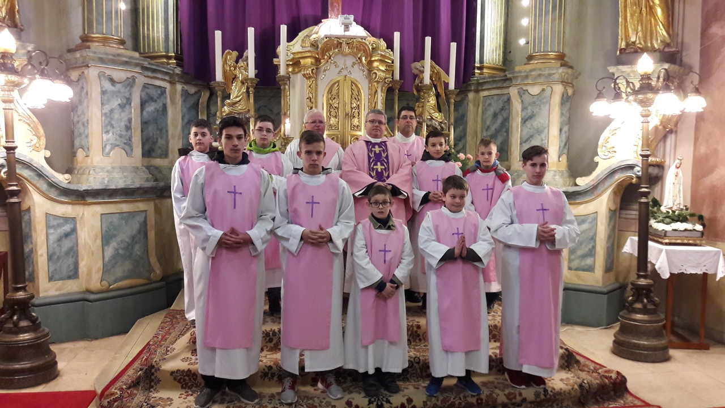
Nagyböjt 4. vasárnapja az öröm vasárnapja. Ekkor rózsaszín a miseruha színe, vidámabb, mint a viola (lila). Ekkor a pápa Rómában rózsákat áld meg. Annak örülünk, hogy túl vagyunk már a böjti idő felén.

Slide 30
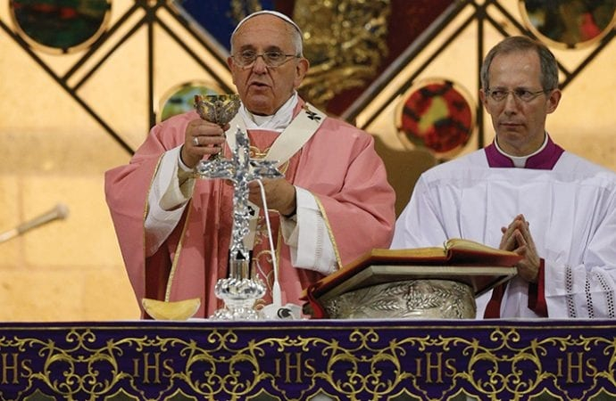
Nagyböjt 4. vasárnapján rózsaszín a miseruha.

Slide 31
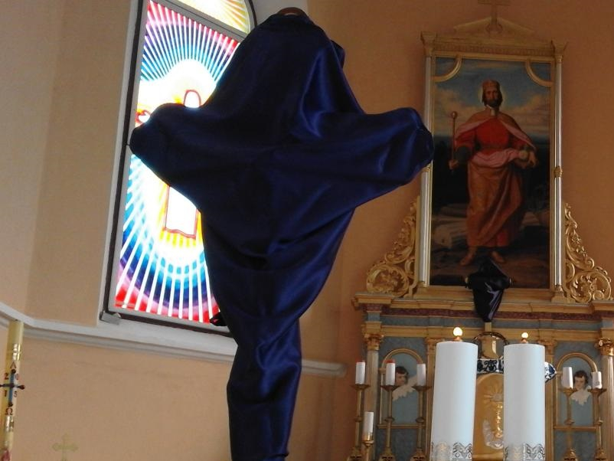
Nagyböjt második rásze feketevasárnappal kezdődik. Ekkortól Jézus szenvedésének szemlélése kerül a figyelem középpontjába.

Slide 32
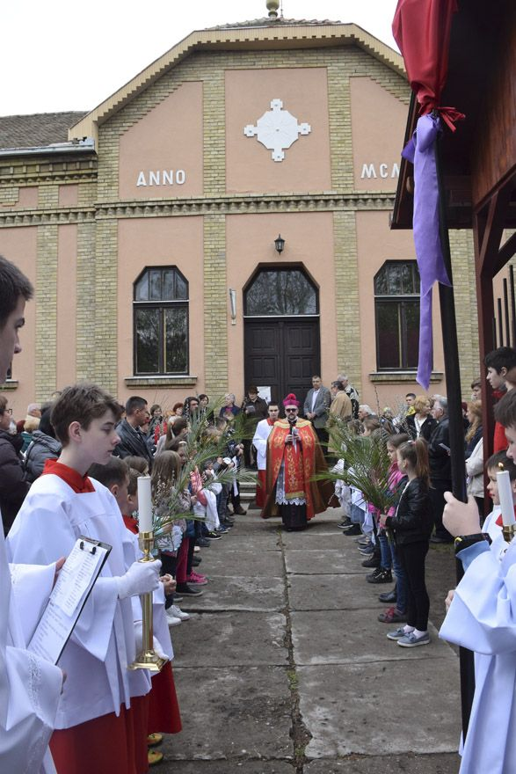
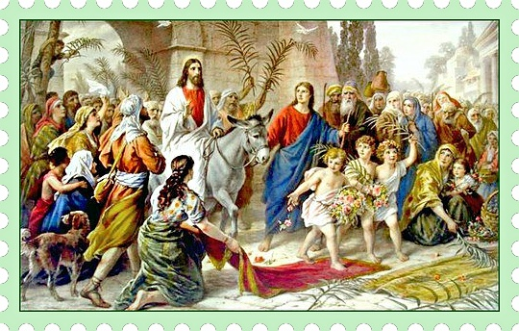
Húsvét előtt egy héttel, virágvasárnappal kezdődik nagyhét. Ekkor emlékezünk arra, hogy jézus szamárháton bevonult Jeruzsálembe.

Slide 33
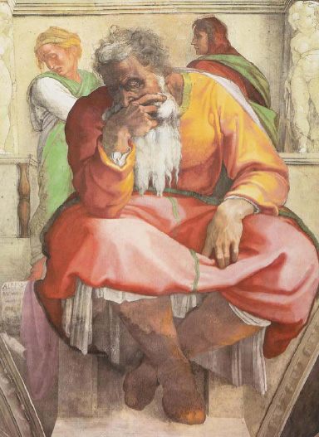
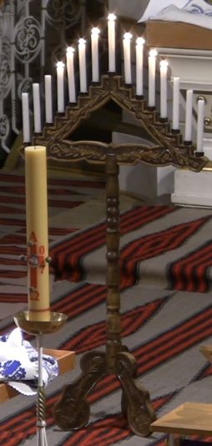
Hagyományosan nagyszerdán, nagycsütörtökön és nagypénteken este (újabban, esetleg nagycsütörtök, nagypéntek és nagyszombat reggel) végzik a lamentációt, ami magyarul siralmat jelent (lamentál=siránkozik). A háromszög tetején álló gyertya Jézust, a többi 14 gyertya a tanítványokat kelképezi. Jeremiás siralmainak éneklése közben az égő gyertyákat sorra eloltják. Ez azt jelképezi, hogy Jézust szenvedésében minden tanítványa elhagyta.
Jeremiás próféta
Lamentáció

Slide 34
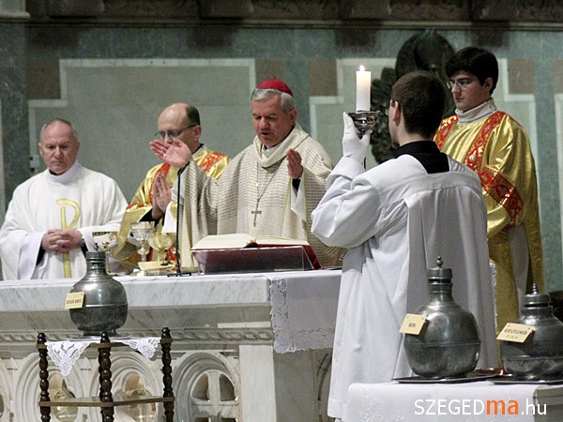
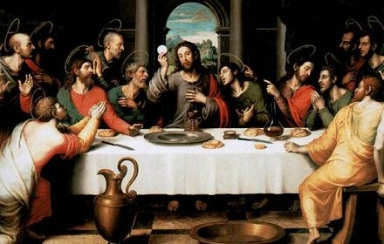
Nagycsütörtökön Jézus utolsó vacsorájára és az Oltáriszentség és az Egyházi Rend szentségének alapítására emlékezünk.
Délelőtt az egyházmegyék központjában olajszentelési misén a püspök megszenteli a krizmát és a betegek kenetének olaját. Este az utolsó vacsora emlékmiséje van a harangok Rómába mennek az orgona elnémul, a mise pedig oltárfosztással zárul.

Slide 35
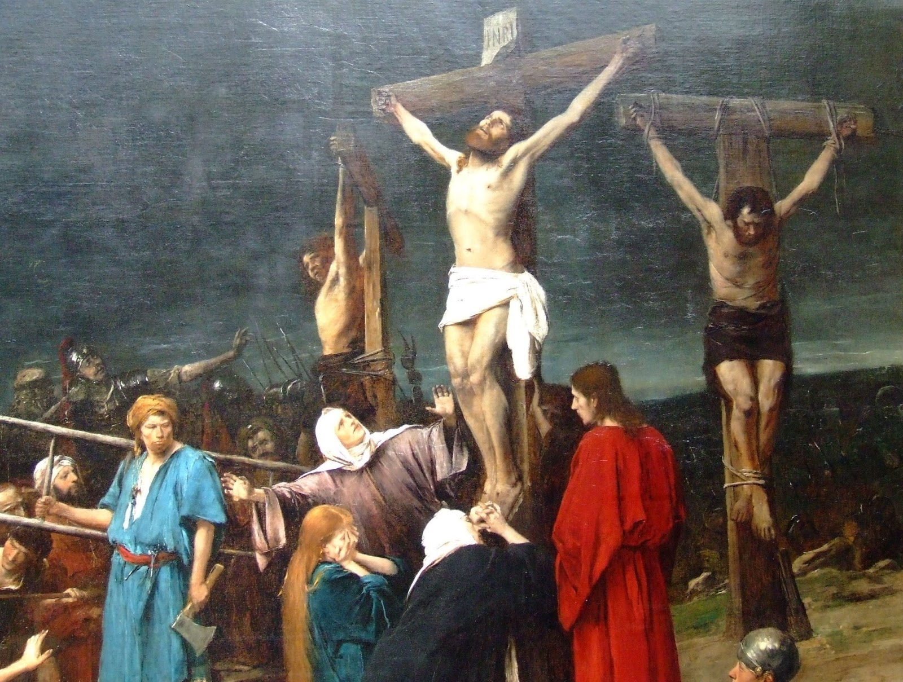
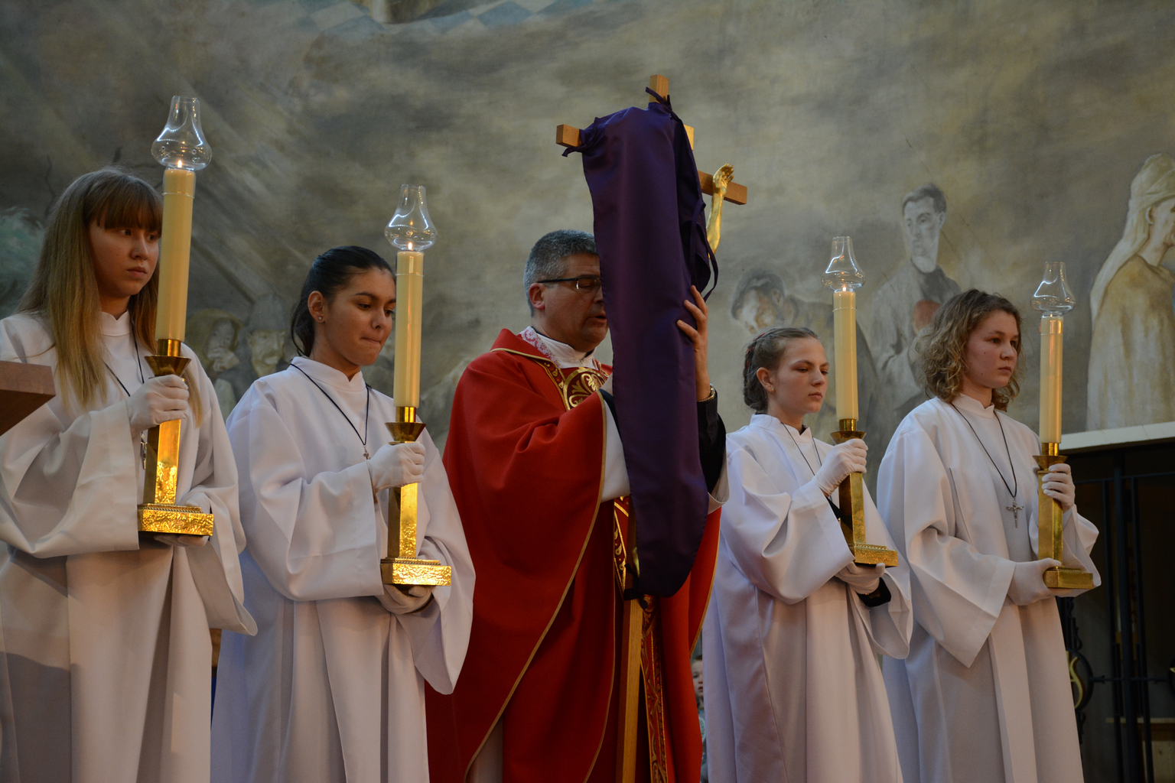
Nagypénteken Jézus szenvedésére és kereszthalálára emlékezünk. A keresztút járás mellett a nagypénteki szertartás (népies nevén „Csonkamise”), este lamentáció végzése a szokás. Szigorú böjti nap.

Slide 36
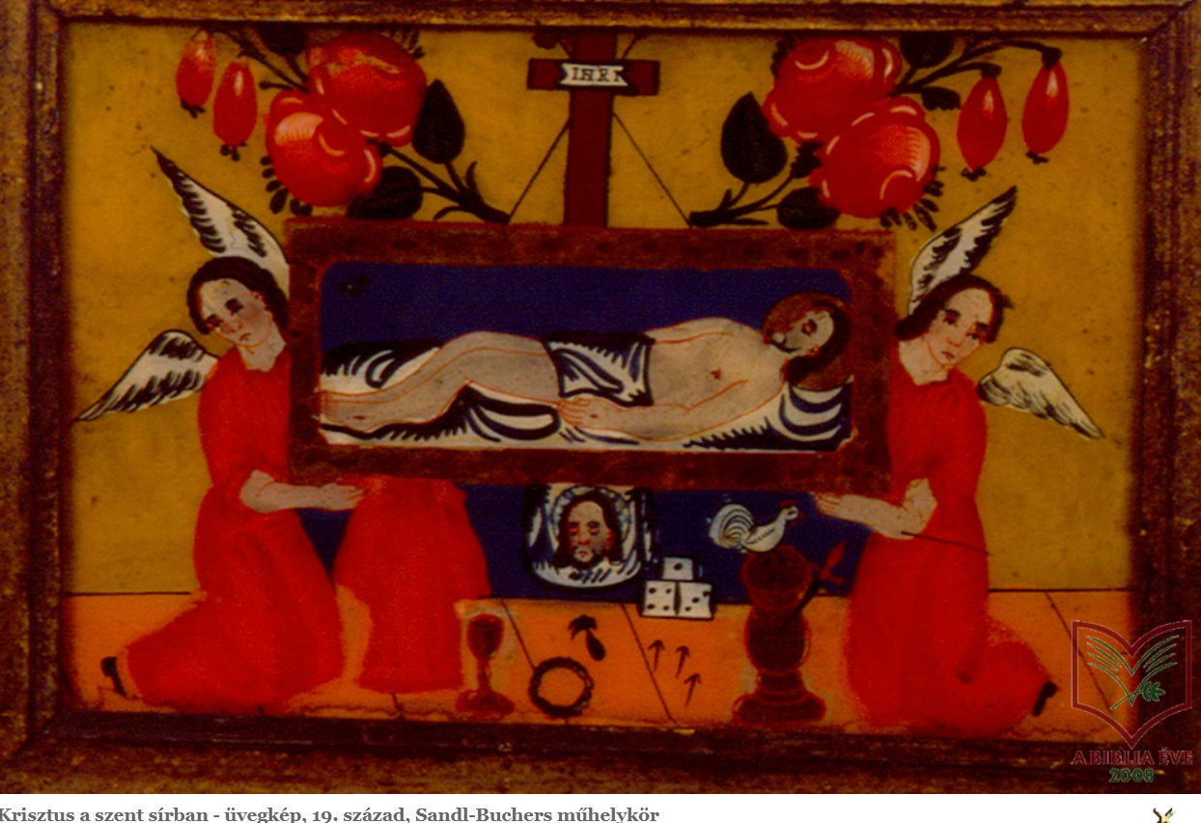
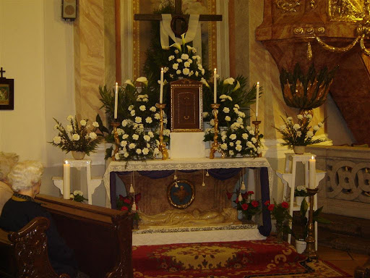
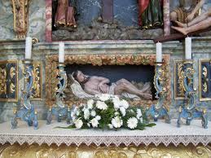
Nagyszombat a Csend napja. A sírban fekvő Jézust szemléljük, az Ő sírjánál imádkozunk.

Slide 37
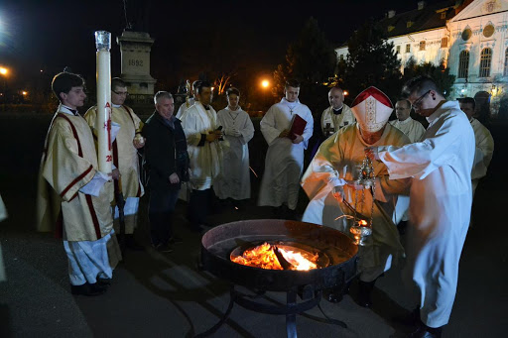
Nagyböjt a húsvétra virradó éjszaka ér véget a húsvéti vigília (népies nevén „feltámadás”) kezdetével.

